Slide 1
WIFI: TP-LINK_AP_E362
WIFI Password: 57893945
Iracionalne jednadžbe
Lidija Blagojević, prof. savjetnik

Slide 2
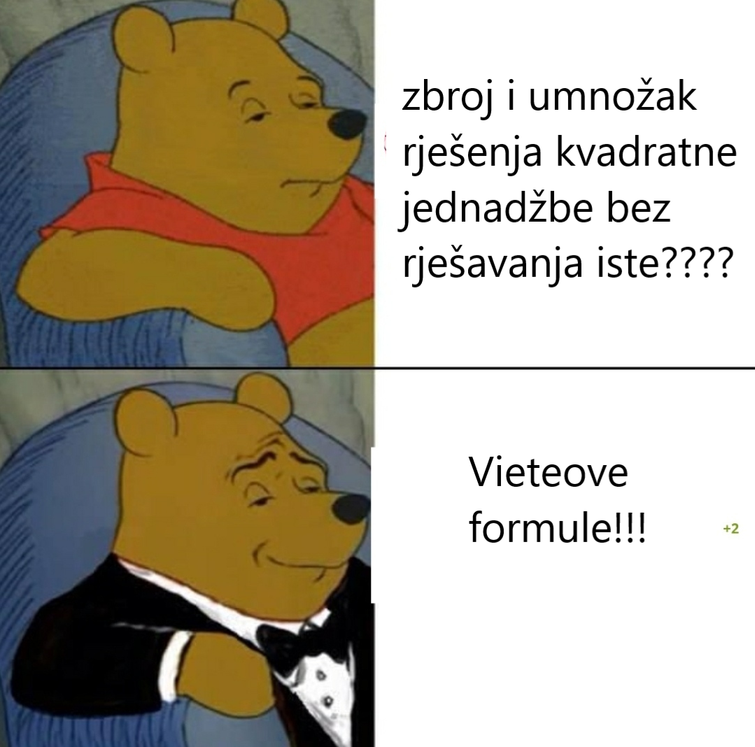
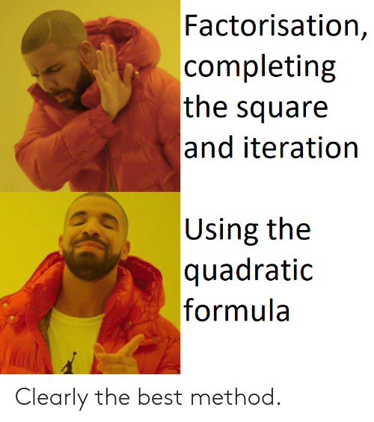

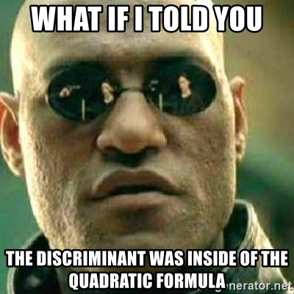
Ponavljanje…..

Slide 3
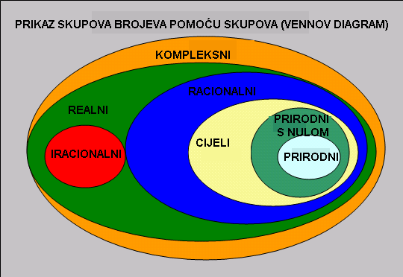
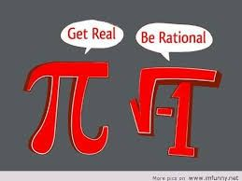
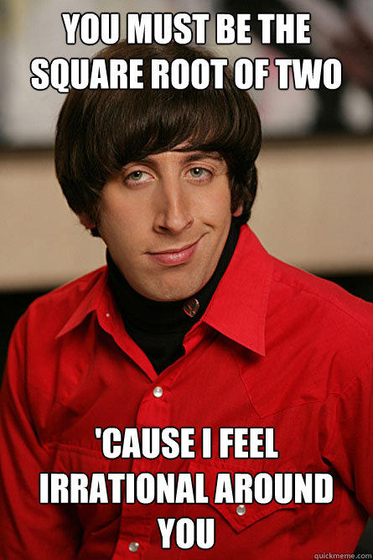
Skupovi brojeva

Slide 4
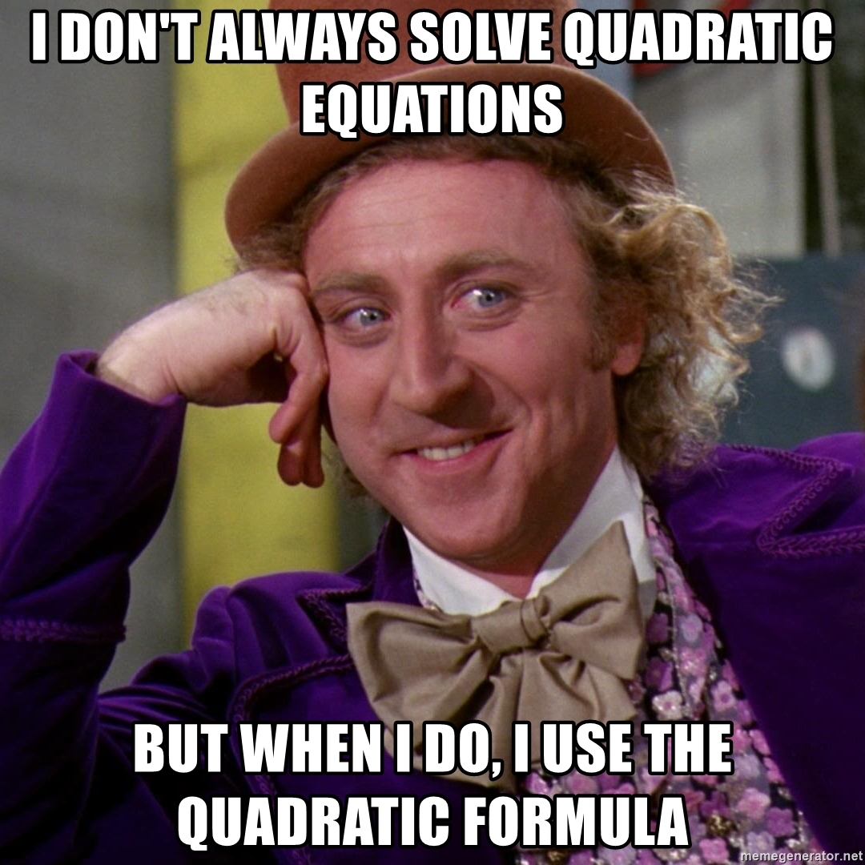
Vrste jednadžbi koje smo rješavali do sada….
Linearne……. ax+b=c
Kvadratne……ax²+bx+c=0
Iracionalne……???
Kahoot.it

Slide 5
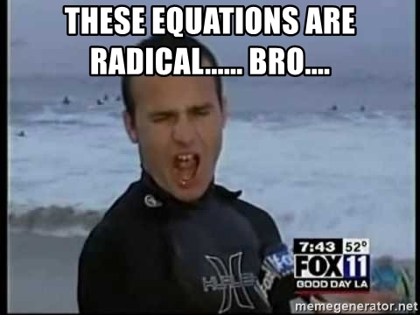
Iracionalne jednadžbe
Jednadžbe kod kojih se nepoznanica x nalazi unutar znaka za korjenovanje.
Rješavaju se kvadriranjem.
Budući da se kvadriranjem ne dobije uvijek jednadžba koja je ekvivalentna početnoj, potrebno je na kraju izvršiti provjeru dobivenog rješenja.

Slide 6
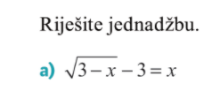
Zadatak 1. (str 57)
a)
Ostavi korijen sam na jednoj strani i onda kvadriraj cijelu jednadžbu.
Dobivena rješenja obavezno provjeri.

Slide 7


Zadatci (str. 61)
1.a)
Ostavi korijen sam na jednoj strani i onda kvadriraj cijelu jednadžbu
Dobivena rješenja obavezno provjeri
Riješeni zadatak slikaj mobitelom i pošalji na padlet
https://bit.ly/2FqAD9h
Linke je u Teamsu

Slide 8

Zadatak 2. (str 57)
b)
Prebaci svaki korijen na jednu stranu, radi lakšeg kvadriranja.
Dobivena rješenja obavezno provjeri.

Slide 9
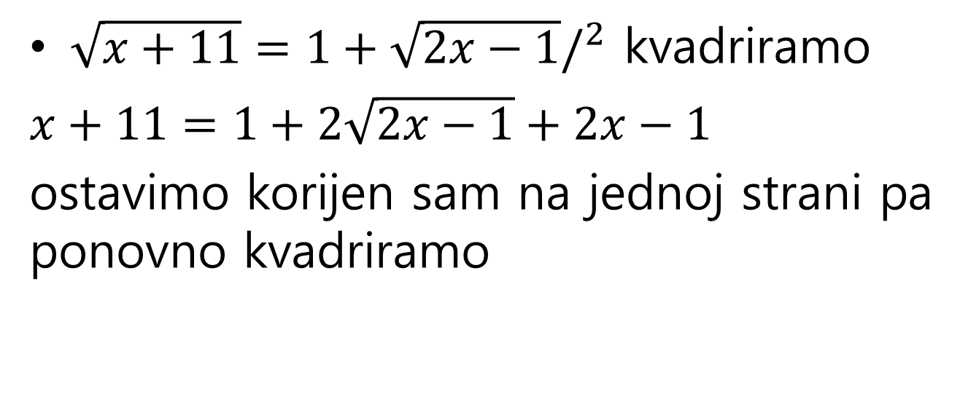
Rješenje
$\sqrt{x+11}=1+\sqrt{2x−1}/^{2}$ kvadriramo
$x+11=1+2\sqrt{2x−1}+2x−1$
ostavimo korijen sam na jednoj strani pa ponovno kvadriramo

Slide 10


Zadatak 1. (str 61)
e)
DZ 1. (str 61) a, c, f
Riješi u bilježnici, slikaj mobitelom i sliku postavi na padlet
https://bit.ly/2FqDn6z
Link je u Teamsu

Slide 11
Jesmo li razumjeli?

Slide 12
Bikvadratne jednadžbe
Lidija Blagojević, prof. savjetnik

Slide 13
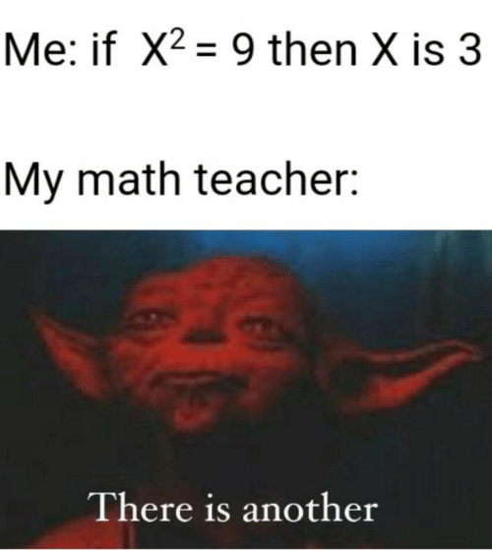
Koliko rješenja ima kvadratna jednadžba?

Slide 14
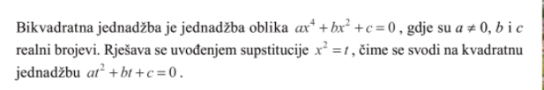
Bikvadratna jednadžba
Koliko rješenja ima bikvadratna jednadžba?

Slide 15

Zadatak 3. (str. 60)
Uvodimo supstituciju x²=t

Slide 16


Zadatak 3.a (str.62)
DZ 3. (str 62) c, d, f
Riješi u bilježnici, slikaj mobitelom i sliku
postavi na padlet
https://bit.ly/31lNWQn
Link je u Teamsu

Slide 17

Izlazna kartica – bikvadratne jednadžbe

Slide 18
Jednadžbe viših stupnjeva
Lidija Blagojević, prof. savjetnik

Slide 19

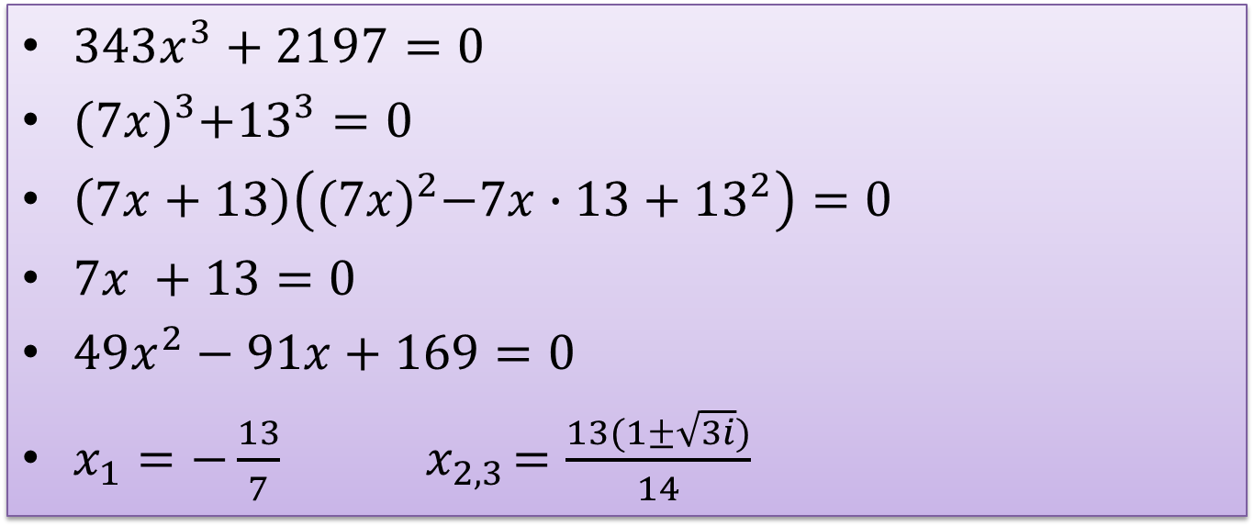
Primjer 1. (str. 61)
$343x^{3}+2197=0$
${(7x)}^{3}+{13}^{3}=0$
$\left(7x+13\right)\left({(7x)}^{2}−7x∙13+{13}^{2}\right)=0$
$7x +13=0$
$49x^{2}−91x+169=0$
$x_{1}=−\frac{13}{7}{ x}_{2,3}=\frac{13(1±\sqrt{3i})}{14}$

Slide 20

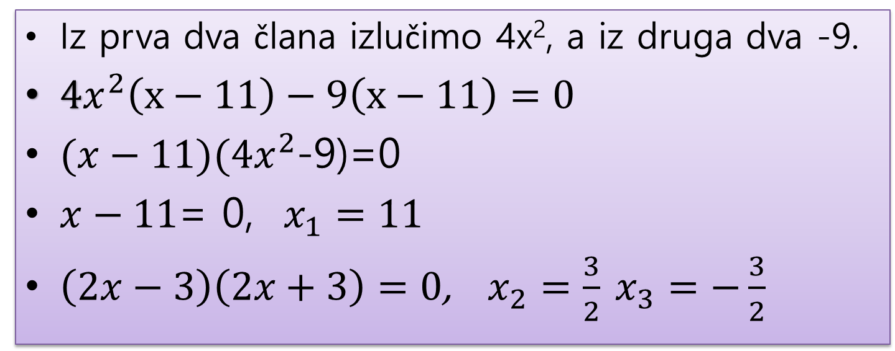
Primjer 2. (str. 61) grupiranje i rastavljanje na faktore
Iz prva dva člana izlučimo 4x², a iz druga dva -9.
$4x^{2}\left(x−11\right)−9\left(x−11\right)=0$
$(x−11)(4x^{2}$-9)=0
$x−11$= 0, $x_{1}=11$
$\left(2x−3\right)\left(2x+3\right)=0$, $x_{2}=\frac{3}{2}$ $x_{3}=−\frac{3}{2}$

Slide 21

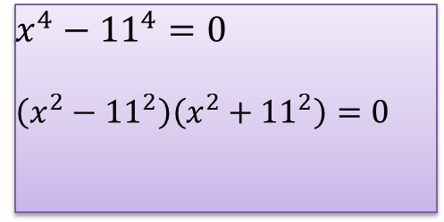

Primjer 3. str. 61. rastavljanjem na faktore
$$x^{4}−{11}^{4}=0$$
$$\left(x^{2}−{11}^{2}\right)\left(x^{2}+{11}^{2}\right)=0$$
$$x_{1,2}=±11$$
$$x_{3,4}=±11i$$

Slide 22

Minuta za kraj….

